Slide 1
第14回 はままつCDE研究会（ハイブリッド型）
拝啓
時下、皆様におかれましては、益々ご清祥のこととお慶び申し上げます。
近年、糖尿病治療では「チーム医療」の充実が求められて参りました。そこで多職種の医療スタッフがそれぞれの分野で培った経験と専門知識を共有し、療養指導技術の向上を目指す場として、この度「第14回はままつCDE研究会」を開催させて頂く運びとなりました。当研究会は糖尿病療養指導に興味のある方ならどなたでもご参加いただけます。 ご多忙の折、大変恐縮ではございますが、是非ご参加頂きますようお願い申し上げます。 敬具
「はままつCDE研究会」 代表世話人 浜松北病院 学術顧問 沖 隆
プログラム
日 時
令和 5年 2月 4日（土） 14:00～17:30
場 所
グランドホテル浜松 2階 「孔雀の間」＋Zoom配信
テーマ
知ってるようで意外と知らない妊娠糖尿病
～妊娠中だけじゃなく産後のフォローも大切です～
開会の辞 14:00
総合司会： 浜松医科大学医学部附属病院 リハビリテーション部 浅井 聡
『 トピックス 』 14:00 –14:05
菊川市立総合病院 看護部 平川 亜紀
第1部 妊娠中の管理（ケア）について
座長： 浜松赤十字病院 薬剤部 小菅 緑
聖隷三方原病院 看護部 土屋 紘子
一般講演 ① 14：05-14:35
『 助産師における妊娠糖尿病患者への介入 』
演者： 聖隷浜松病院 看護部 西山 亜希
一般講演 ② 14:35 –14:55
『 妊娠糖尿病患者に対する栄養食事指導の現状 』
演者： 浜松医科大学医学部附属病院 栄養部 朝比奈 涼子
特別講演 ① 14:55 –15:55
座長： 浜松医科大学内科学第二講座 診療助教 釣谷 大輔
『 母児の健康を目指した糖代謝異常合併妊婦の周産期管理 』
演者：浜松医科大学産婦人科 助教、母子産科病棟医長 幸村 友季子
休憩（15:55-16:05）
第2部 産後フォローアップについて
一般講演 ③ 16:05 –16:25
『 浜松市妊娠糖尿病支援事業の経過報告 』
演者： 浜松市健康増進課 母子グループ長 仲谷 美樹
座長：浜松北病院 学術顧問 沖 隆
特別講演 ② 16:25 –17:25
『 母と子の糖尿病発症予防をめざして ～浜松市の妊娠糖尿病支援事業を通して～ 』
演者：浜松北病院内科 源馬 理恵子
閉会の辞 17:25 – 17:30
はままつCDE研究会 代表世話人 浜松北病院 学術顧問 沖 隆
＊参加費としてお一人様1,000円をお申し込み時にお支払いください。
＊日本糖尿病療養指導士更新単位＜第2群＞1.0単位を申請中です。
＊Webｾﾐﾅｰで単位を希望される方は研究会の開始時、途中、終了時に各々発信される3つのキーワードを開催当日中に提出する必要があります。
＊静岡県西部糖尿病療養指導士認定更新の講習単位2.0単位、静岡東部糖尿病療養指導士認定更新の講習単位4単位を申請予定です。
＊単位申請をされる方は、認定番号の提示が必要になります。
< 主催 >
はままつCDE研究会

Slide 2
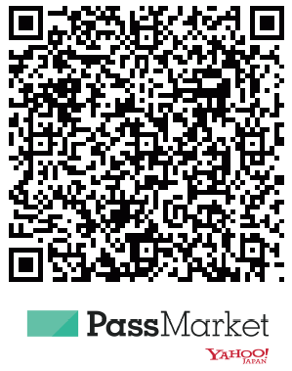
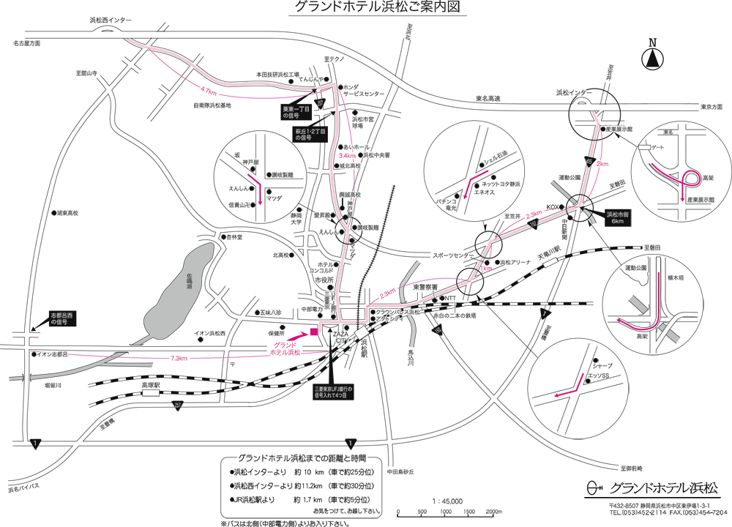
第14回 はままつCDE研究会 参加申込み
会場・Web共に事前申し込み制になります。
QRコードより申し込みくださいますよう、宜しくお願い申し上げます。
日 時
令和5年2月4日（土） 14:00～17：30
場 所
グランドホテル浜松 2階 「孔雀の間」
浜松市中区東伊場1-3-1 TEL：053-452-2112
配信方法
Zoom配信（ライブ配信）
参加費
御一人様 1,000円 ※ご自身の都合による返金は致しかねます。
定員
定員 会場50名、Webセミナー200名 ※定員に達し次第、締め切ります。
申し込み期限：令和5年1月30日（月）17:00締め切り
オンライン参加で申し込みされた方には登録されたメールアドレスに参加方法等をメール致します。事前にcdehama@gmail.comからのメールを受信できるよう設定をお願いいたします。
ご入力いただいた個人情報は、当研究会の運営ならびに出席者の確認に使用いたします。主催関係者
を除く第三者に正当な理由無く開示・提供することはありません。
※お申し込みは個人単位でお願い致します。
※Webセミナーの参加証はキーワードの提出など条件を満たした場合のみ発行となります。
研修終了後、順次郵送させていただきます（到着までお時間がかかりますのでご了承ください）。
※筆記用具は各自でご準備をお願い致します。
はままつCDE研究会ホームページ
http://www.hamamatsu-cde.com
会場のご案内
＊車でお越しの方はホテル隣の専用駐車場にお停め下さい。なお、駐車料金は無料です（駐車券をお持ちください）。
お問合せ先：浜松医科大学 第二内科
TEL：053-435-2262

